Slide 1
Duchenne & het brein
Sam Geuens Neuropsycholoog NMRC Pediatrie, UZ Leuven

Slide 2
Duchenne musculaire dystrofie (DMD)
Brein gerelateerde comorbiditeiten: cognitie & gedrag

Slide 3
Cognitie & gedrag bij DMD
Duchenne De Boulogne (1861) “Boys with dull intellect and difficult speech”
“Mijn zoon blijft maar vragen stellen over een bepaald thema. Hij blijft maar doorgaan, ookal weet hij het antwoord.”
“ Ondanks alle therapie, kan mijn zoon maar niet leren lezen.”
“ ‘s Avonds kan mijn zoon moeilijk inslapen. Het is een strijd om hem te slapen te leggen.”
“ Als ik individueel rekenoefeningen met hem maak, kan hij het perfect. Op een toets lukt het hem echter niet.”
“Hij wil alles heel proper en steeds op dezelfde manier hebben. “

Slide 4
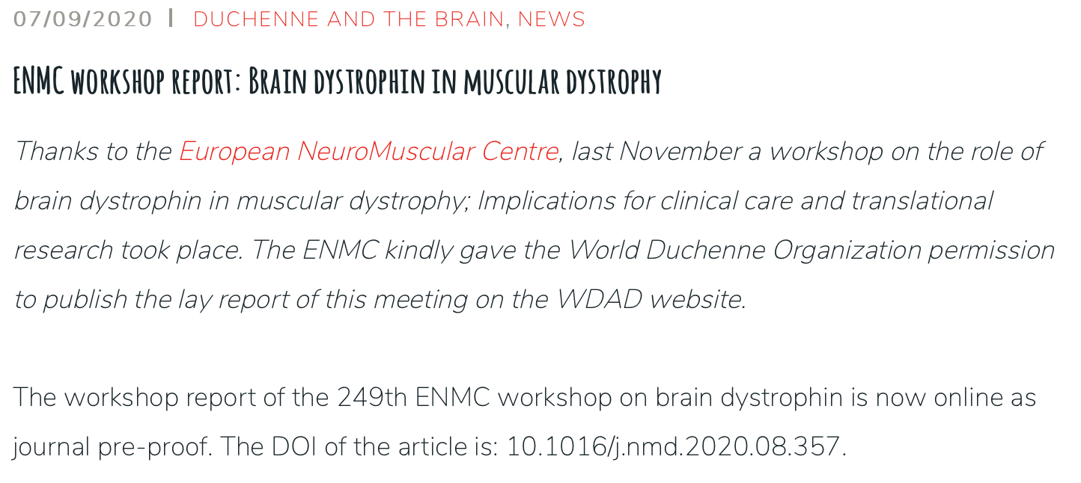
Groeiende aandacht in onderzoek en zorg
Aantal gepubliceerde wetenschappelijke artikels over Duchenne en cognitie of gedrag

Slide 5
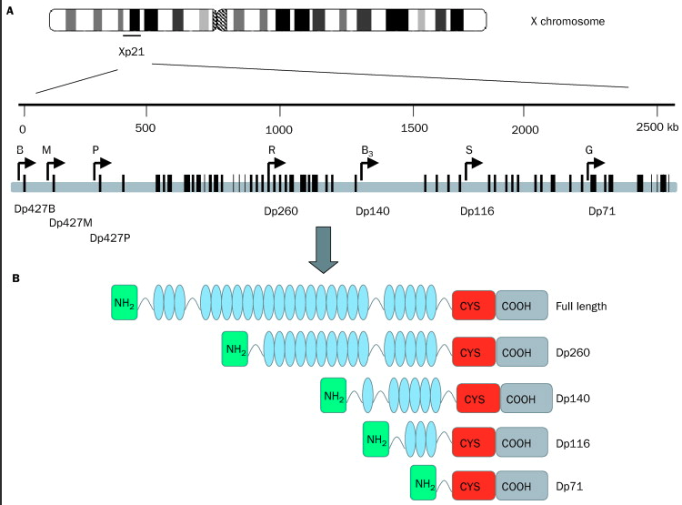
Van waar die interesse in het brein?
Muntoni F. et al. The Lancet 2003

Slide 6
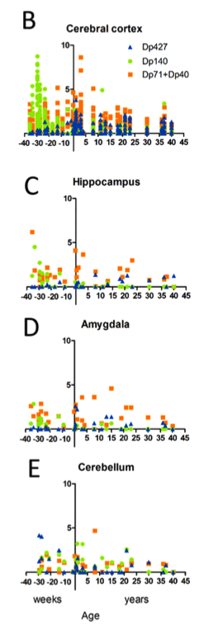
Van waar die interesse in het brein?
Verschillende dystrofine isoformen komen in verschillende hersengebieden tot expressie gedurende verschillende periodes van de hersenontwikkeling:
prenatale ontwikkeling
neonatale ontwikkeling
kindertijd
adolescentie
volwassenheid
from Doorenweerd et al. (2017), Scientific reports

Slide 7
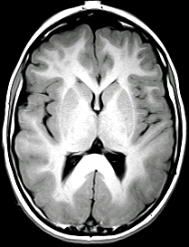
Hersenonderzoek
Doorenweerd N., et al (2014):
Smaller total brain volume
Doorenweerd N., et al (2014):
Reduced grey mass volume
Doorenweerd N., et al (2014):
Smaller fractional anisotropy (total brain)
Higher mean diffusivity
Higher radial diffusivity
Fu Y., et al (2016):
Reduced FA values in splenium corpus callosum
Rae C., et al (1998):
Increase in the ratio of choline-containing compounds to N-acetylaspartate in the left cerebellum
Tracey I., et al (1995): higher values in brain ratios of inorganic phosphate to adenosine triphosphate, to phosphomonoesters and to phosphocreatine.
Doorenweerd N., et al (2017): 17% lower cerebral blood flow
Lee J., et al (2002):
Decreased metabolism in 4 clusters (medial temporal structures, cerebellum bilaterally, sensimotor area and lateral temporal cortex on the right
Preethish-Kumar V., et al (2020):
Altered FA values in corpus callosum, parietal WM and fornices

Slide 8
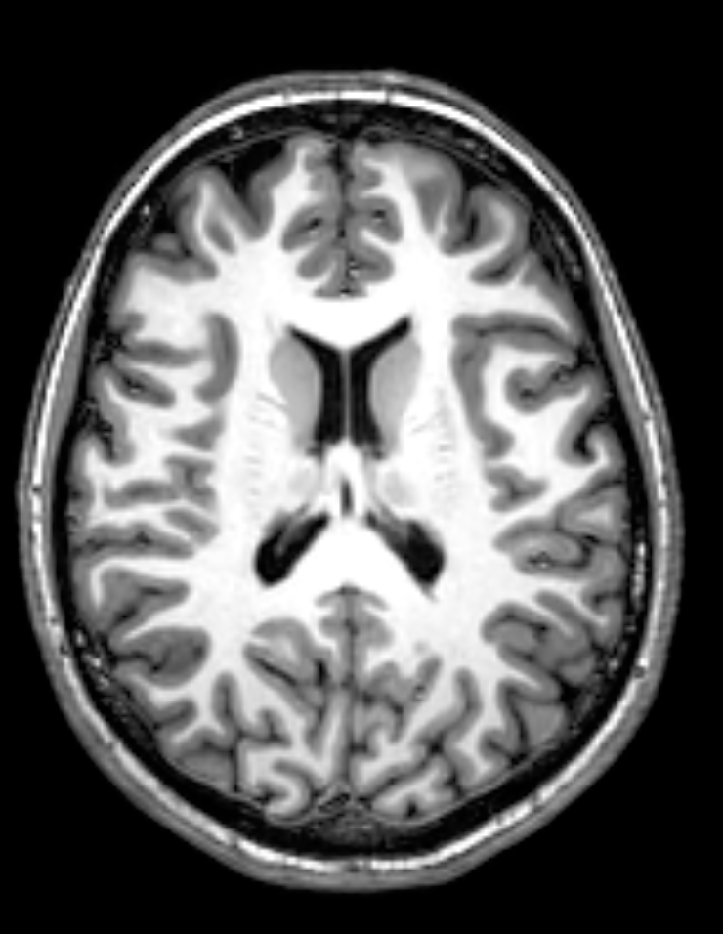
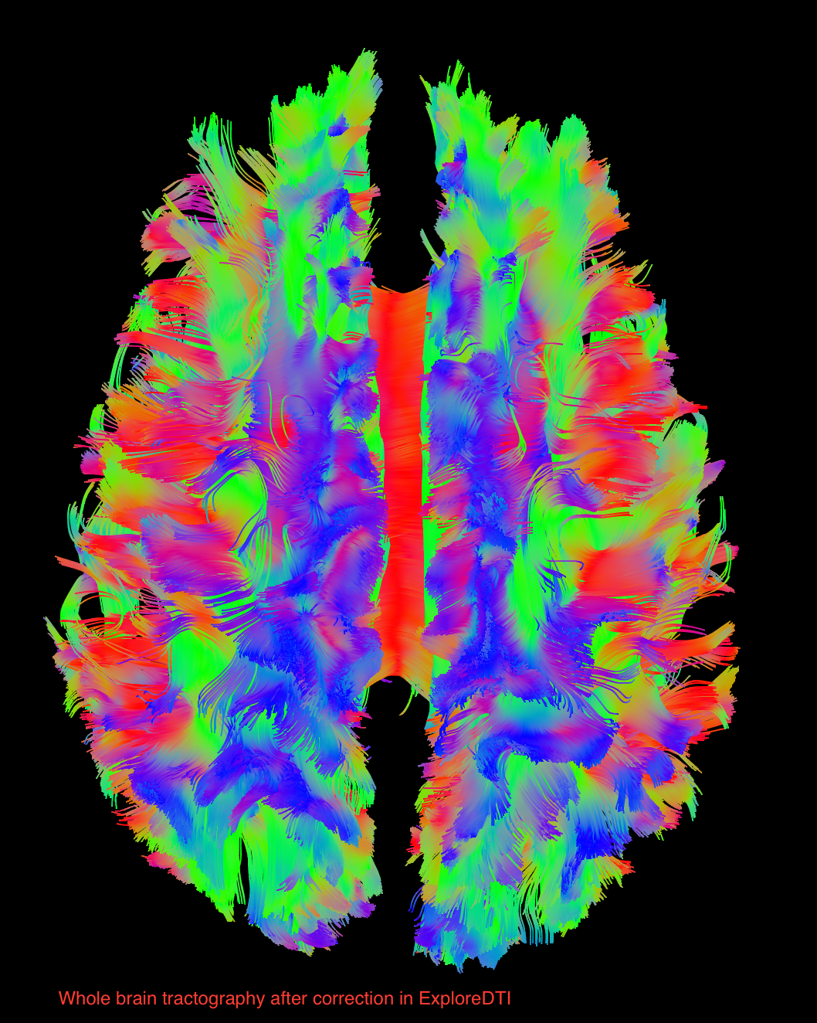
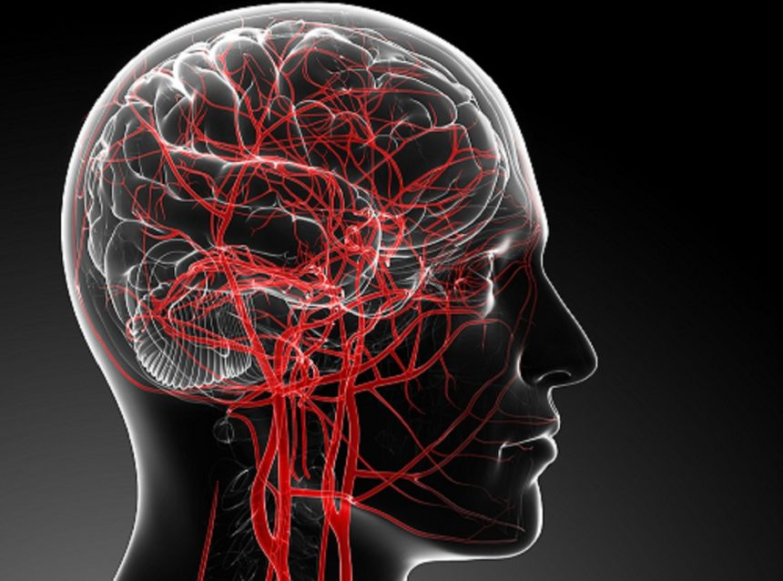
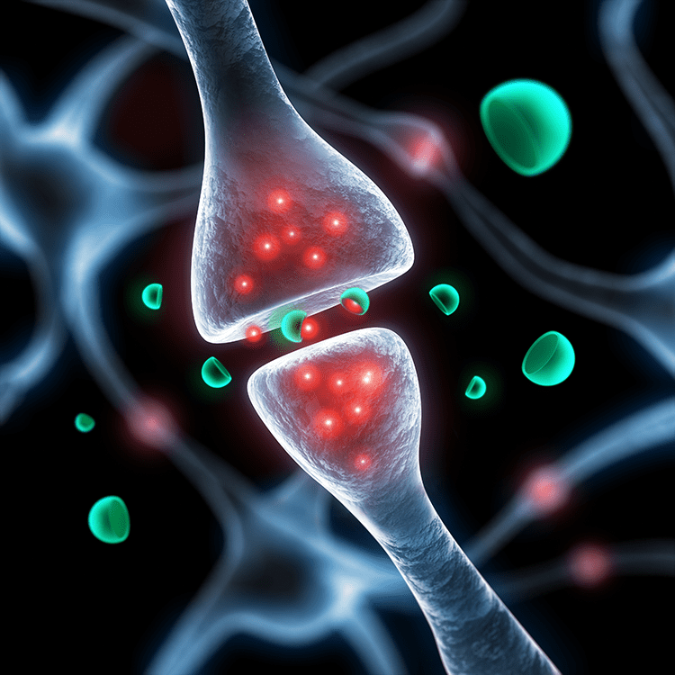
Duchenne & het brein
Structuur?
Connectiviteit?
Aanvoer?
Functioneren?

Slide 9
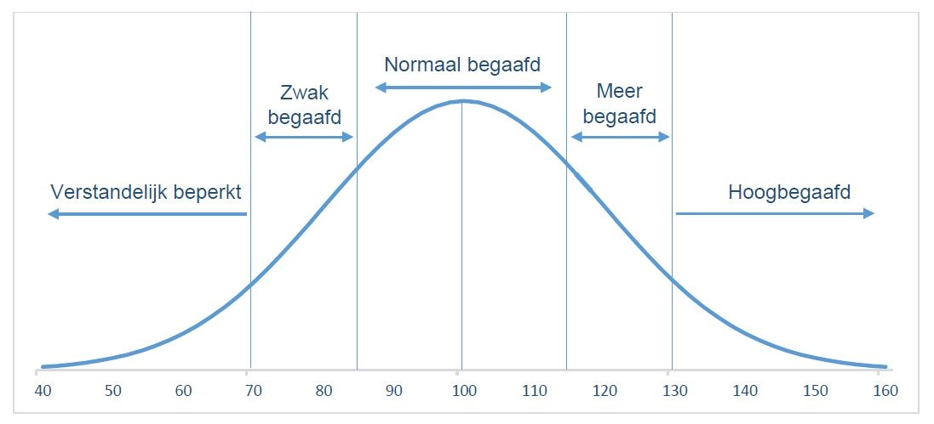
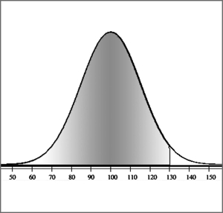
Cognitie en gedrag bij DMD
Cognitie
Intelligentie
Gemiddeld 1 SD onder het populatie gemiddelde
Discrepanties tussen vaardigheden
Werkgeheugen
Moeilijkheden met verbaal werkgeheugen
Taalvaardigheden
Executief functioneren/gedragscontrole/aandacht
Impliciet/proceduraal leren
Leerproblemen: Dyslexie en Dyscalculie (automatisatie nieuwe vaardigheden)

Slide 10
Cognitie en gedrag bij DMD
Gedrag
Is moeilijker te ”meten”
Vaak gevat in psychiatrische diagnoses:
Autisme spectrum stoornis
Attention deficit & hyperactivity disorder
Obessief Compulsieve stoornis
Angststoornis
Maar in de klinische praktijk lijkt die opdeling niet altijd te voldoen:
Veel “dubbeldiagnoses” of veel “half-diagnoses”

Slide 11
Gedragsclusters
Emotieregulatie
Angstig
Veel vragen stellen
Controle over alles willen hebben
Dwanghandelingen
Obsessieve gedachten
Externaliserend gedrag:
Woede uitbarstingen
Rusteloosheid
Hyperactivivteit
Ongehoorzaamheid
Impulsiviteit
Sociale wederkerigheid:
Rigide gedachten
Oogcontact
Rituelen/gewoontes
Minder ToM
Cognitie:
intelligentie
leerproblemen
neuropsychologische problemen

Slide 12
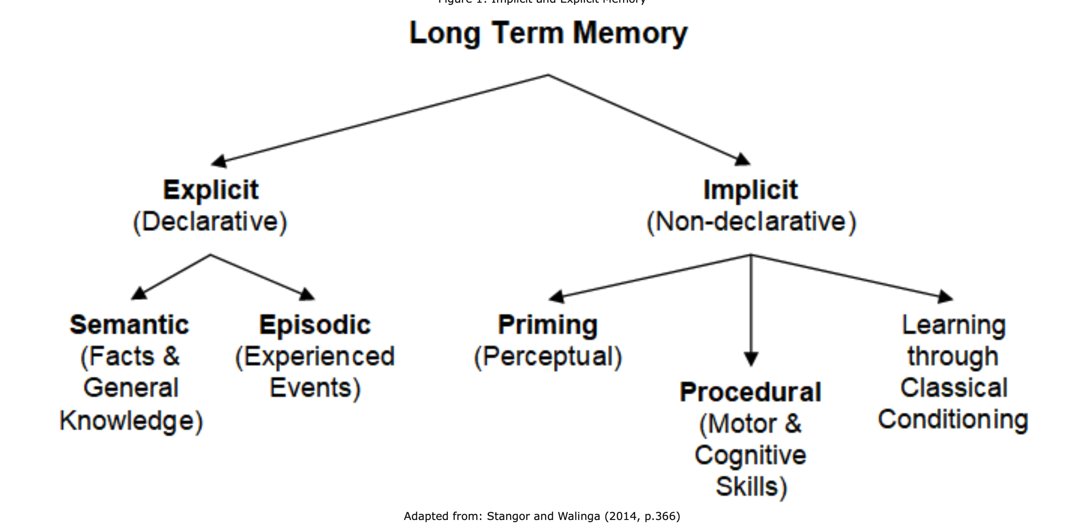
Impliciet en proceduraal leren
Complexe informatie die geleerd wordt op een onvrijwillige manier
De dingen waarvan we willen dat kinderen ze leren, maar die we hen niet expliciet vertellen
Veel gebruikt in het dagelijkse leven
nieuwe complexe procedures
Sociale situaties
Planning – organisatie
School

Slide 13
Impliciet en proceduraal leren
Is leren hoe …
… taal te gebruiken afhankelijk van de context
… bepaalde kennis op te roepen en toe te passen afhankelijk van de context
… je werkproces te overzien en stappen te volgen of te corrigeren
… sociale afspraken toe te passen afhankelijk van de context
… flexible te zijn met regels of sociale conventies
=> Implicit leren lijkt aangetast te zijn in DMD (Vicari et al. 2017)

Slide 14
Primaire versus secundaire gevolgen van DMD
Primaire gevolgen:
Gedrag dat rechtstreeks gelinkt kan worden aan gevolgen van de genetische mutatie voor het brein
Secundaire gevolgen:
Gevolgen op vlak van gedrag die te maken hebben met het hebben van een spierziekte en toenemende fysieke beperkingen

Slide 15
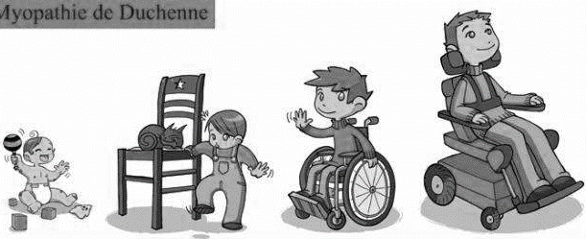
Psychosociale ontwikkelingstaken met een spierziekte
Hechting
Exploratie
Autonomie
Succes
Sociale rollen
Zelfbeeld Separatie
Identiteit Intimiteit

Slide 16
Wat te doen in het dagelijkse leven?
Eerst begrijpen, dan veranderen…
Wat is zijn reactie/gedrag?
Hoe is de interactie met zijn omgeving?
Wat zijn de ontwikkelingstaken van dit kind?
Wat zijn de mogelijkheden van het kind: primaire gevolgen van DMD?

Slide 17
Wat te doen in het dagelijkse leven?
Maak de dingen duidelijk en expliciet:
Leg uit hoe sociale conventies en situaties in mekaar zitten
Toon hen hoe je een taak plant – start – doorzet– corrigeert - eindigt
Leer hen om eerst te denken en dan te handelen
Wees heel duidelijk over verwachtingen
In sociale situaties
Gedragsmatig
Op school
Probeer voor hen te interpreteren waar het misliep in een bepaalde situatie.

Slide 18
Wat te doen in het dagelijkse leven?
Structureer informatie voor hen:
Niet teveel op een pagina
Geen verschillende taken doorheen mixen
Niet teveel onnodige details
Visualizeer procedures
Geef korte, enkelvoudige instructies
Probeer impliciet taalgebruik te mijden
Zoek naar wat kan helpen om te compenseren (geheugenhulpjes, rekenmachine, … )

Slide 19
Wat te doen in het dagelijkse leven?
Pedagogische aanpak
Soms zijn er andere opvoedingsstrategieën nodig dan bij broers of zussen
Schoolse aanpassingen:
Motorisch
Sociaal
Leerinhoudelijk
Evaluaties
Temporiseren:
Overbevraging
Vermoeidheid
Spreiding of verminderen taaklast

Slide 20
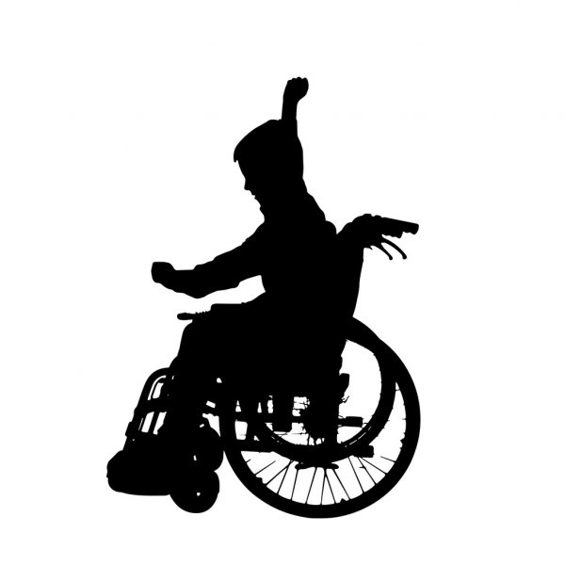
Wat te doen in het dagelijkse leven?
Begeleiding en ondersteuning:
Vertrouwensfiguren zijn belangrijk
Veiligheid creëren
Pro-actief hulpvragen inschatten
Sociaal:
Adolescentie en vriendschappen
Veranderend lichaam
Vertrouwen in eigen lichaam: steeds maar aanpassen
Nieuwe sociale contacten aangaan: sociale onzekerheid

Slide 21
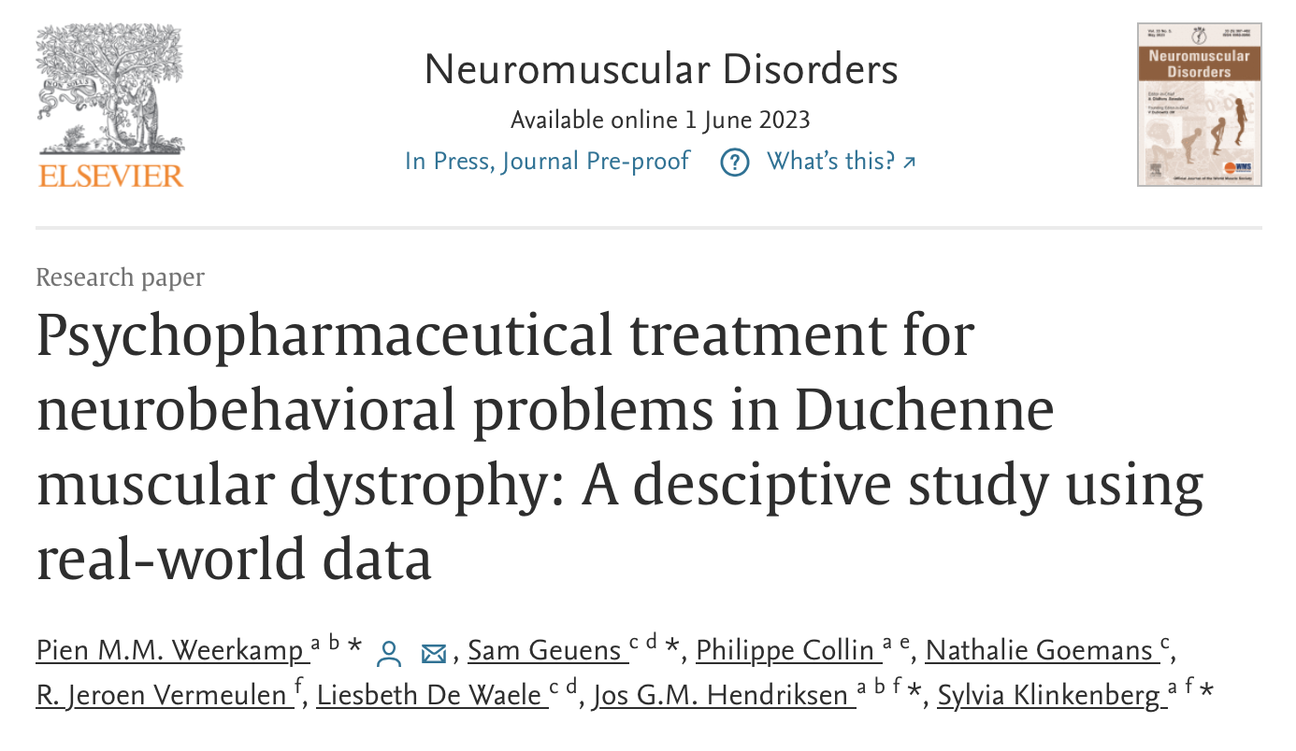
Wat te doen in het dagelijkse leven?
Psychotherapie:
Verwijzing naar of samenwerking met gespecialiseerde teams of lokale psychologen
Psychopharmaceutische behandeling

Slide 22
Duchenne brein in het gezin
Het opvoeden van een jongen met Duchenne kan erg zwaar doorwegen vanwege vele redenen waar niemand schuld aan heeft
Blijf als ouderpaar ook voor mekaar zorgen
Ook de broers en zussen staan vaak in de schaduw van de ziekte
Plan rust voor jezelf en je gezin
Blijf investeren in je eigen leven
Vraag tijdig hulp

Slide 23
Take home messages
Leer- en gedragsmoeilijkheden zijn een onderdeel van Duchenne
Duchenne wordt nog al te vaak als enkel een spieraandoening gezien
PRAAT over twijfels, angsten, onzekerheden ivm leren en gedrag
Goede omkadering, samen nadenken en komen tot een gezamenlijke oplossing is belangrijk

Slide 24
Bedankt voor jullie aandacht!
sam.geuens@uzleuven.be

